Slide 1
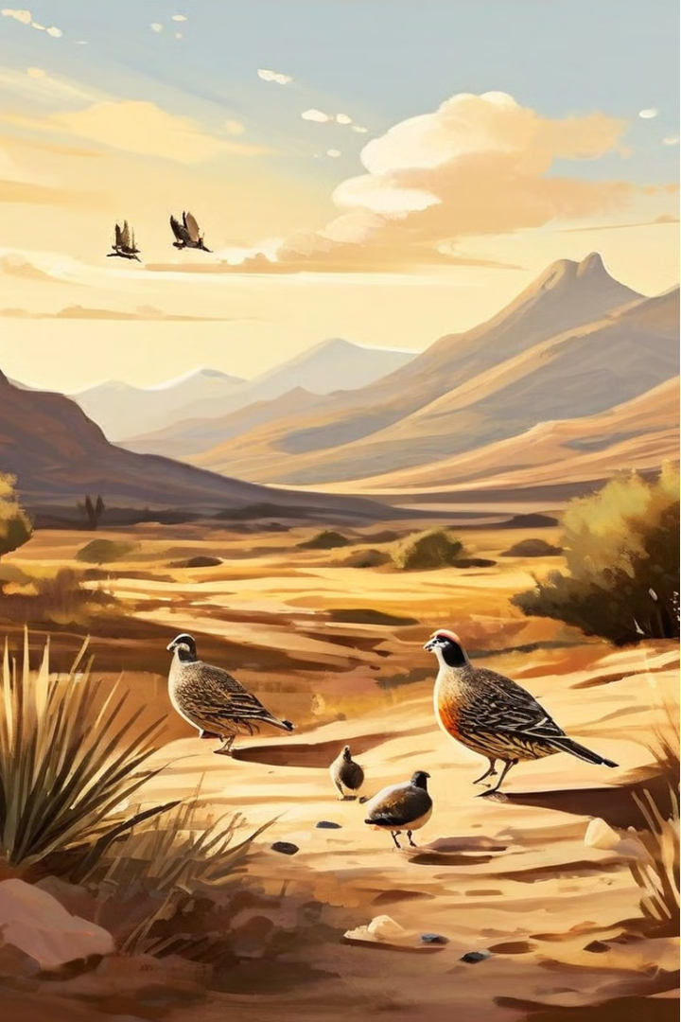

Análisis Estadístico de la Codorniz Moctezuma
Este informe presenta un análisis estadístico exhaustivo del proyecto "Factores que contribuyen a la abundancia, dieta y distribución de las codornices de Norteamérica, específicamente la codorniz Moctezuma (Cyrtonyx montezumae)". La conservación de esta especie es un desafío crucial debido a la disminución de sus poblaciones, por lo que este análisis ofrece una comprensión detallada de los factores clave que afectan su supervivencia.

Slide 2

Metodología y Tratamiento de Datos
1
Análisis Exploratorio de Datos
2
Limpieza y Preparación
Se realizó un análisis exhaustivo de los datos crudos, identificando patrones, valores atípicos y problemas de calidad. Esto permitió preparar los datos para los análisis posteriores.
Se eliminaron registros duplicados, se estandarizaron variables categóricas y se manejaron los valores faltantes. Además, se escalaron los datos numéricos para normalizar los rangos de las variables.
3
Métodos Estadísticos
Se aplicaron técnicas como pruebas de hipótesis, análisis de correlación, modelos de regresión y análisis multivariado para comprender en profundidad los factores que afectan a la codorniz Moctezuma.

Slide 3
Patrones en la Dieta de la Codorniz
Alimentos Clave
Influencia del Hábitat
Diversidad Alimentaria
Los elementos 'Phaseolus', 'Cyp.rizo' y 'otros' destacaron por su importancia en la dieta de las codornices. Estos alimentos proporcionan información valiosa sobre las preferencias alimentarias y la adaptación de las aves a su entorno.
Se observó que a mayor distancia de los caminos, las codornices consumían más 'Phaseolus', sugiriendo que esta planta es más abundante en áreas menos perturbadas. Esto indica que las codornices ajustan su dieta según la disponibilidad de recursos en su entorno.
Cuando las codornices tienen acceso a una mayor variedad de alimentos, su consumo de 'Cyp.rizo' disminuye, lo que refleja una estrategia adaptativa para optimizar su ingesta nutricional y mejorar sus posibilidades de supervivencia.

Slide 4
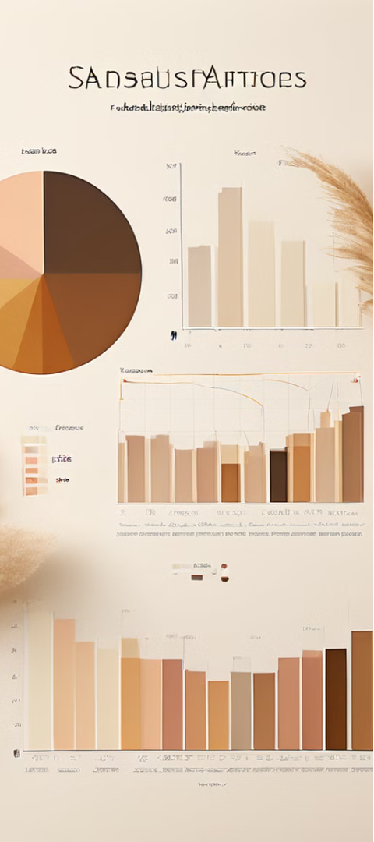
Análisis de Regresión
1
Regresión 1
Se utilizaron variables como tiempo, distancia al camino, tamaño del grupo, diversidad del hábitat, precipitación y temperatura para modelar la distribución de la dieta. Sin embargo, los resultados no fueron muy alentadores, con la mayoría de los coeficientes cercanos a cero.
2
Regresión 2: Machos Adultos
Al restringir el análisis a machos adultos, se encontró que la distancia al camino y la temperatura media fueron significativas para predecir el consumo de 'Phaseolus' y 'Cyp.rizo', respectivamente. Pero para la mayoría de los otros elementos, los coeficientes no fueron significativos.
3
Regresión 3: Machos Jóvenes
El análisis de machos jóvenes reveló patrones más claros, con la distancia al camino y la diversidad de hábitat influyendo en el consumo de 'Phaseolus' y 'Cyp.rizo'. Esto sugiere que la edad y el sexo son factores importantes a considerar.

Slide 5

Documento de Resultados
Documento MarkDown que contiene los resultados del análisis estadístico

Slide 6
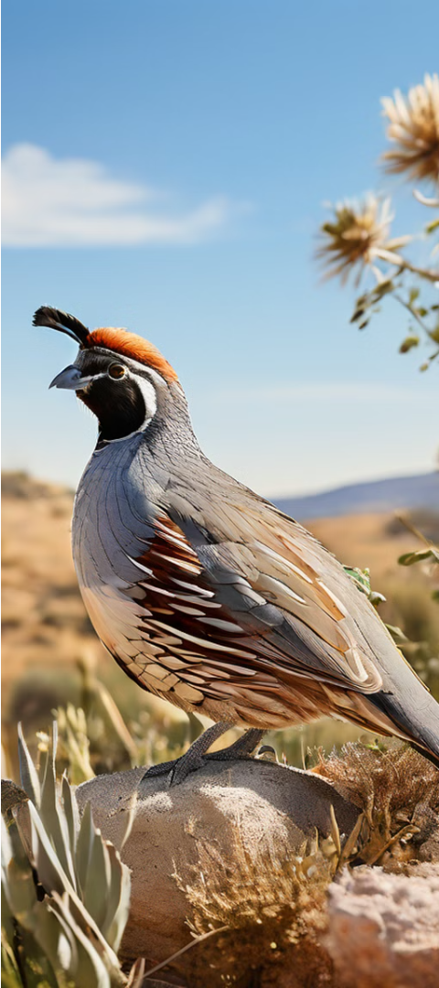
Conclusiones Clave
Dieta Diversa
Adaptación al Hábitat
Los resultados mostraron que las codornices Moctezuma tienen una dieta altamente variada, compuesta principalmente por semillas y pequeños invertebrados.
Las codornices ajustan su dieta según la disponibilidad de recursos en su entorno, favoreciendo el consumo de ciertos alimentos en áreas menos perturbadas.
Importancia de Datos Climáticos
Para un análisis más exhaustivo, sería ideal contar con datos climáticos más detallados y de mayor resolución temporal, lo que permitiría modelar mejor los cambios en el hábitat de la codorniz Moctezuma.

Slide 7



Recomendaciones
Análisis Más Profundo
Mejora de Datos
Aplicación a la Conservación
Continuar explorando los datos con técnicas estadísticas más avanzadas para obtener una comprensión aún más detallada de los factores que afectan a la codorniz Moctezuma.
Recopilar datos climáticos y ambientales más completos y de mayor resolución temporal para enriquecer el análisis y mejorar la capacidad predictiva de los modelos.
Utilizar los hallazgos de este análisis para informar y guiar las estrategias de conservación de la codorniz Moctezuma, asegurando su supervivencia a largo plazo.

Slide 8
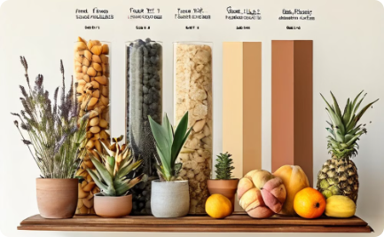
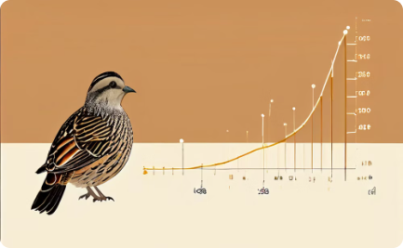
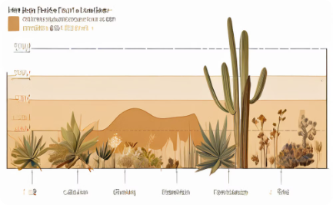
Visualización de Resultados
Importancia Relativa de los Alimentos
Influencia del Hábitat
Diversidad Alimentaria
Se observó que a mayor distancia de los caminos, las codornices jóvenes machos consumían una mayor proporción de Phaseolus, reflejando la adaptación de su dieta a la disponibilidad de recursos.
El análisis reveló que cuando las codornices jóvenes machos tenían acceso a una mayor diversidad de alimentos, su consumo de Cyp.rizo disminuía, indicando una estrategia adaptativa de optimización nutricional.
Se analizó la importancia relativa de cada tipo de alimento en la dieta de las codornices, considerando tanto el peso total como el número de individuos que los consumieron.

Slide 9
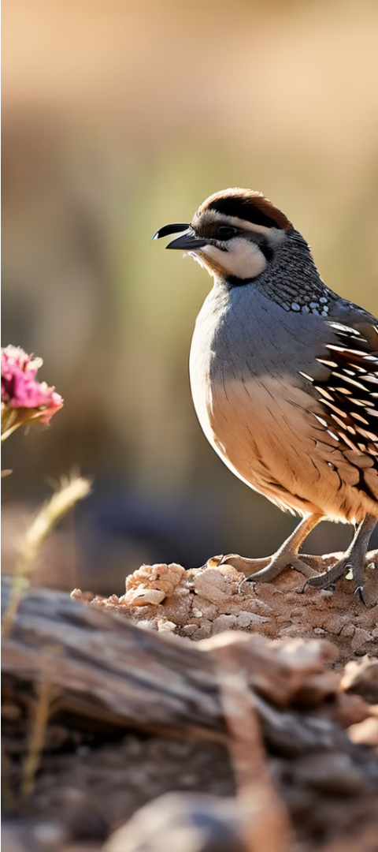



Perspectivas Futuras
Análisis Avanzados
Continuar explorando técnicas estadísticas más sofisticadas para profundizar en la comprensión de los factores que determinan la abundancia, dieta y distribución de la codorniz Moctezuma.
Mejora de Datos
Trabajar en la recopilación de datos climáticos y ambientales más completos y de mayor resolución temporal para enriquecer los análisis y mejorar la capacidad predictiva de los modelos.
Aplicación a la Conservación
Utilizar los hallazgos de este análisis para informar y guiar las estrategias de conservación de la codorniz Moctezuma, asegurando su supervivencia a largo plazo.

Slide 10


Muchas gracias
Repositorio de nuestro proyecto en github

Slide 11


Team
María Janneth Rivera Reyna
Misael González Soria
Mario Estada Ferreira
Iván Darío Dávila Peralta
Axel Castro Fonseca
Luis Ernesto Ortíz Villalón

